Slide 1
Welkom!

Slide 2
Programma
Rondje kennismaken
Welkomstpresentaties Onderwijsloket en Voion: aanleiding, doel en context van vandaag
Werkvorm: ‘De ideale klantreis van een overstapper’
Afronding en borrel

Slide 3
Even kennismaken
Rondje kennismaken
Wie ben je?
Bij welk regioloket of regio-initiatief werk je?
Wat hoop je vandaag te halen en te brengen?

Slide 4
Aanleiding, doel en context
Opdracht van het Onderwijsloket
Informeren en adviseren van potentiële overstappers over werken in het onderwijs, vaak in de allereerste oriëntatiefase.
Signaleren van knelpunten en kansen rondom een soepele klantreis en dat delen met het netwerk.
Aanleiding voor de bijeenkomst van vandaag
Het Onderwijsloket draagt bij aan een stukje van de reis van een overstapper.
Jullie ook.
We hebben steeds meer inzicht in wat er nodig is om de gehele reis soepel te laten verlopen.
Jullie ook.
We willen samen, landelijk en regionaal, een doorontwikkeling van de klantreis van een overstapper realiseren.

Slide 5
Aanleiding, doel en context
Samen hebben we dus steeds meer inzicht in wat er nodig is om de gehele reis soepel te laten verlopen.
Hoe? Door in kaart te brengen wat de route is die een overstapper ideaal gezien aflegt.
Werk
Werk & opleiding
Opleiding

Slide 6
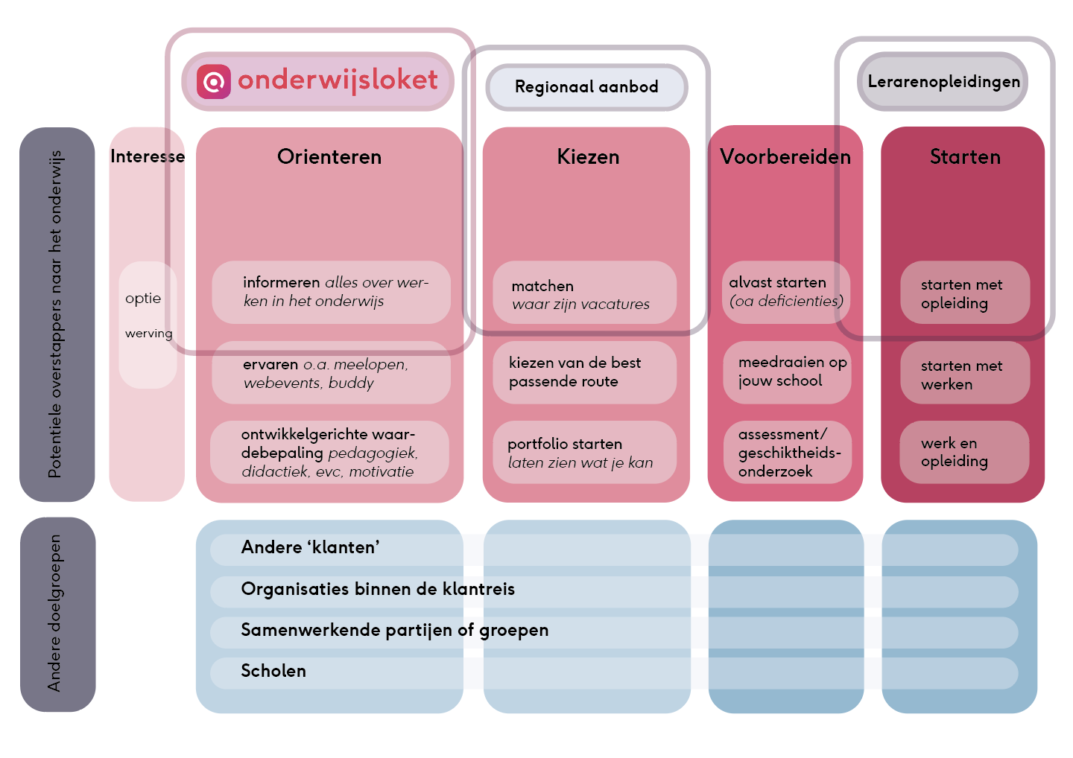
De klantreis

Slide 7
Aanleiding, doel en context
Wat willen we met de output van vandaag?
Voor ons
Meer inzicht in wat er nodig is voor een ideale klantreis. Dat nemen we mee in de jaarlijkse notitie van het Onderwijsloket (september 2022), die we voor UNL, VH en het ministerie van OCW schrijven. We nemen daarbij ook de input van de lerarenopleidingen, ADEF, LOBO, ICL, de sectorraden (PO-, VO- en MBO-raad), landelijke betrokkenen (zoals UWV, Arend Jan Zwarteveen en Platform SO&P), VNO-NCW, AP-PO, Voion en SOM mee.
Voor jullie
We hopen dat jullie ook meer inzicht krijgen in wat er nodig is én met de inzichten van vandaag, met een frisse blik kijken naar jullie dagelijkse bijdrage aan de klantreis van de overstapper.

Slide 8
Aanleiding, doel en context
De inputbox!
Achterin staat een inputbox waarin je al je extra ideeën en feedback kwijt kunt.
INPUT

Slide 9
Aanleiding, doel en context
Juni 2022: Vragenlijst samenwerking Onderwijsloket – regionale loketten: verbeterpunten, kansen en suggesties
Samengevat:
Warmere overdracht van de overstapper / intensievere samenwerking rond de overstapper
Data / meten waar overstappers terechtkomen (targetten)
Scholing voor (regio)adviseurs
Meer samenwerken landelijk en regio’s
Loket voor scholen
Regionaal aanbod voor overstappers gebundeld landelijk overzichtelijk aanbieden
Organiseren van elkaar leren (bijv. casussen adviesvragen)

Slide 10
Jack de Bruin
Senior adviseur bij CAOP

Slide 11
Werkvorm: De ideale klantreis
We gaan met elkaar in gesprek over de ideale klantreis van een overstapper.
Wat is er nodig om een overstap naar een baan in het onderwijs zo soepel mogelijk te laten verlopen?
Wat is er nodig op landelijk en regionaal niveau om de huidige en toekomstige klantreis te verbeteren?
Dat doen we in vijf rondes…

Slide 12
Werkvorm: 1 – 3 – 5 – 10 – all
Ronde 1: Individuele ronde (5 minuten)
Ronde 2: In drietallen (8 minuten)
Ronde 3: In vijftallen (8 minuten)
-- Neem even wat te drinken mee! --
Ronde 4 Met z’n tienen (15 minuten)
Ronde 5 Twee presentaties (10 minuten – 5 / 5 / 5 / 5)
Afronding tot 16.15 uur

Slide 13
Ronde 1: individueel (5 minuten)
Hoe zie jij de ideale klantreis van een overstapper voor je?
Schrijf op!
Denk vanuit jouw eigen rol bijvoorbeeld aan:
Welke elementen zijn er nodig?
Welke randvoorwaarden zijn er nodig?
Hoe ziet de reis er volgens jou nu uit?
Welke elementen zijn cruciaal?
Wat ontbreekt er nu?
…

Slide 14
Ronde 2: In drietallen (8 minuten)
Wat is de ideale klantreis voor een overstapper?
Deel een voor een je eigen input met elkaar.
Maak aantekeningen op basis van de input van anderen.
Ga het gesprek met elkaar aan over welke input je van elkaar meeneemt.
Groep A: | C. Van Gorp | Y. Gielen | K. Barnhorn
Groep B: | I. van Harlingen | L. ter Braak | D. van Moerkerk
Groep C: | A. Knottnerus | E. de Wit | Stoel
Groep D: | M. Schoenmaker | L. Staman | K. van der Velden

Slide 15
Ronde 3: In vijftallen (8 minuten)
Deel en ontwikkel ideeën vanuit de drietallen.
Wat zijn jullie belangrijkste inzichten?
Voeg jullie inzichten, vanuit jullie eigen perspectieven, samen.
Groep A: | C. van Gorp | L. ter Braak | A. Stoel | D. van Moerkerk | A. Knottnerus
Groep B: | M. Schoenmaker | E. de Wit | L. Staman | J. van Harlingen
Groep C: | K. van der Velden | Y. Gielen | K. Barnhoorn

Slide 16
Ronde 4: Met z’n zevenen (20 minuten)
Maak een klantreis op een groot vel papier op basis van jullie inzichten.
Groep A: | C. van Gorp | I. van Harlingen | M. Schoenmaker | E. de Wit | Stoel
 | K. van der Velden | M. Severijnen
Groep B: | A. Knottnerus | Y. Gielen | L. ter Braak | D. van Moerkerk | L. Staman
 | K. Barnhoorn | W. Weymiens

Slide 17
Ronde 5: Presentaties (10 minuten)
Groep A: 5 minuten presenteren
Groep B: 5 minuten presenteren
5 minuten nabespreken

Slide 18
Afronding
Dank je wel voor jullie input.
We sturen jullie achteraf een terugkoppeling toe.
Mocht je later nog ideeën of vragen hebben, neem dan vooral nog contact op!
Heb je nog andere feedback? Gebruik de inputbox achterin.
16.20 uur: Nadine Haagmans
16.30 uur: Borrel!

